Slide 1

Como borrar un proceso (también aplacable a objetos)

Slide 2
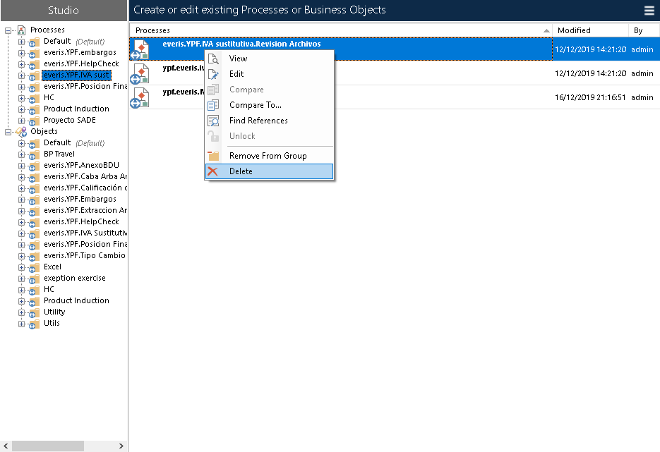
Buscamos nuestro proceso a borrar y le damos Delate

Slide 3
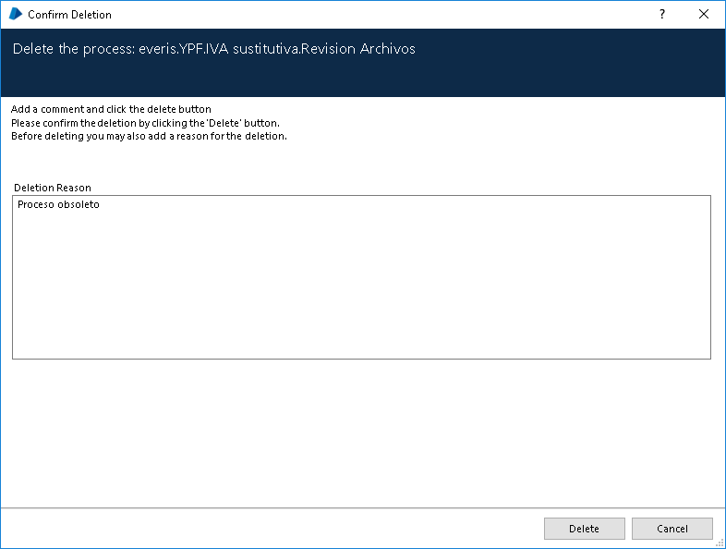
Escribimos la razón y confirmamos
En el caso de que el proceso te permitirá borrarlo, desaparecerá del la sección “Studio” y ya no podremos acceder a el.

Slide 4
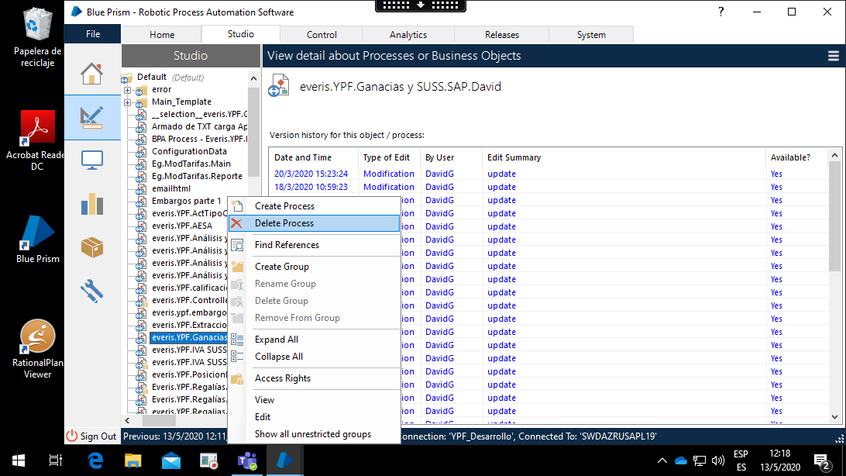
Para el caso en el que existan log, y al intentar bórralo de la misma manera nos arroja un mensaje de que no es posible borrarlo de forma intuitiva.
1º Elegimos proceso

Slide 5
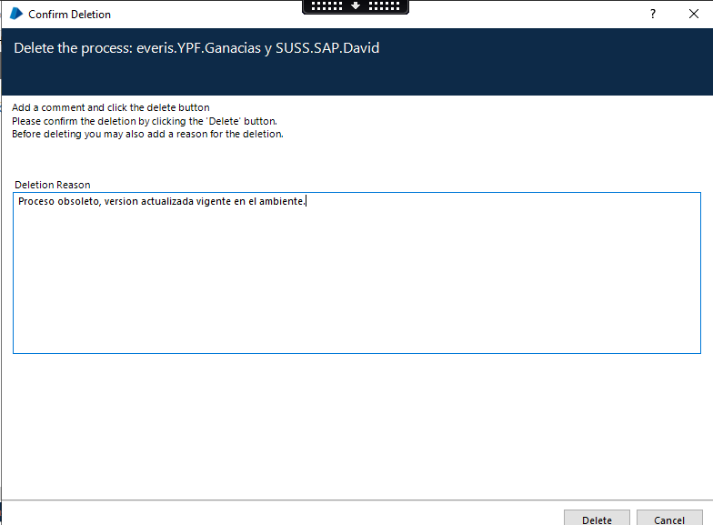
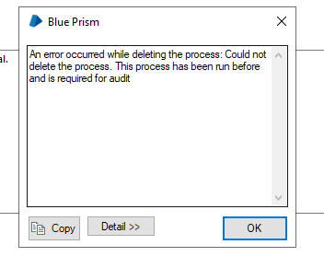
3º Mensaje de error
2º Damos la razón y confirmamos

Slide 6
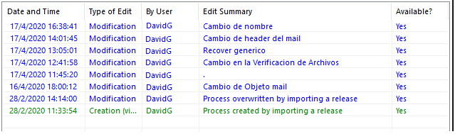
4º Ahora para borrarlo podemos guiarnos con nuestro registro del cambios en BP para que sea mas fácil encontrar las fechas en la que esta guardados nuestros log

Slide 7
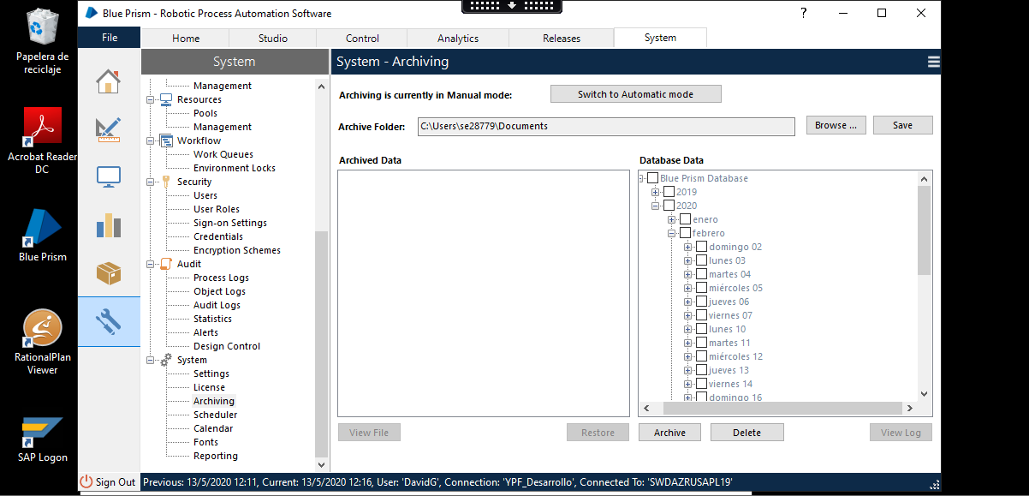
5º Vamos a Sytem, System, archiving y comenzamos la búsqueda el día de creación del proceso en cuestión

Slide 8
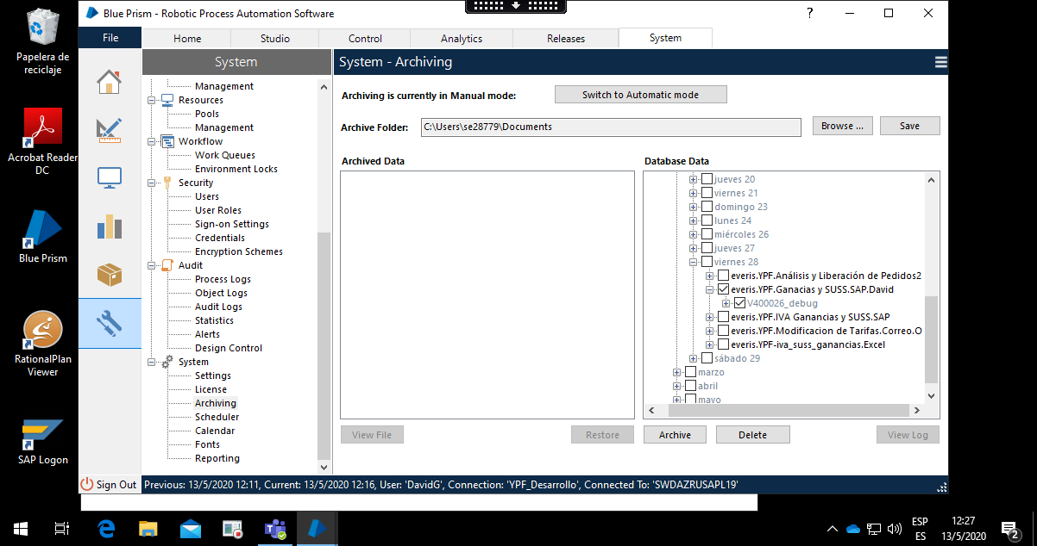
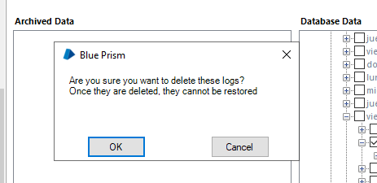
Tikamos sobre el día y el proceso el cual queremos quitar de BP para ser archivado en la carpeta designada en “Archive Folder”.
1
2 confirmamos

Slide 9
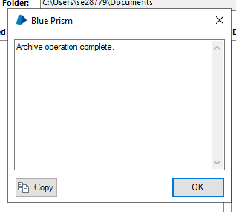
6º nos da este mensaje de que fue exitoso el borrado de ese log, debemos continuar reiterativamente buscando la fecha de almacenamiento de los log y borrando hasta que no quede ninguno asociado a nuestro proceso en cuestión

Slide 10
7º volvemos a la sección “Studio” para realizar otra vez el paso 1

Slide 11
Damos la razón y confirmamos

Slide 12
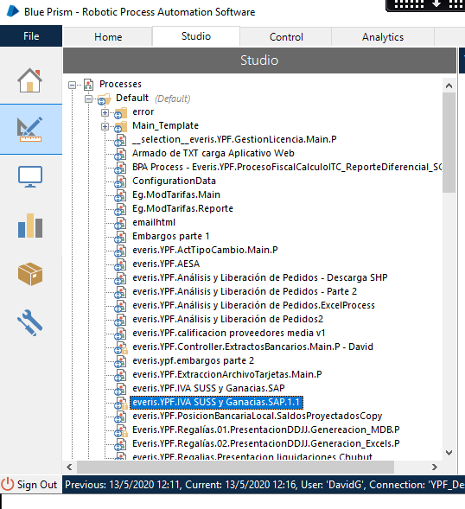
Listo, ahora si se puede borrar el proceso, desaparecerá del la sección “Studio” y ya no podremos acceder a el.

